Slide 1
类矢量轻子
对电弱区的一些贡献
姓名：韩书洋
学号：D201980123
导师：康召丰
基础理论物理研究所

Slide 2
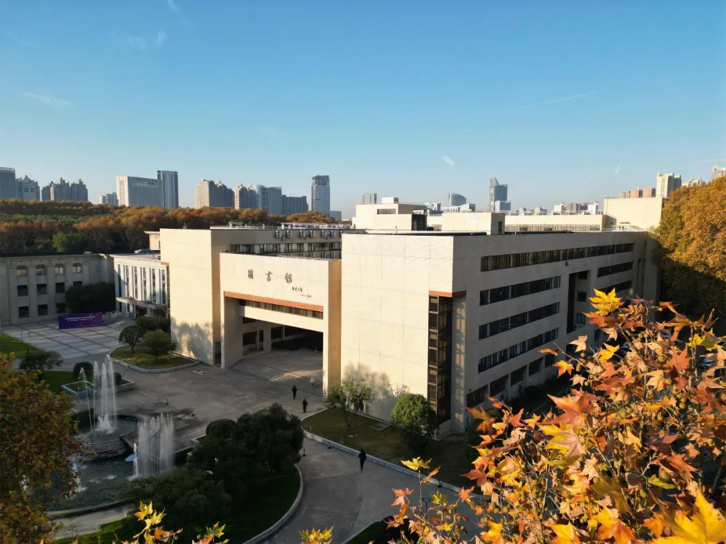
明德
厚学
创新
已完成的工作
类矢量轻子-seesaw
交互下的电弱斜修正
求是
HUST
2404.19502

Slide 3
标准模型与新物理
27个标准模型参数，过度约束。电弱精密测量检验，i.e. ($m_{H},m_{t}$)+3($g,g^{′},v$)。${(Δr)}_{SM}\text{=0.0381}$。
缺陷和疑难：占比95%的暗物质和暗能量，反物质
QCD的渐近自由
反常和新物理
没有实验迹象
电弱微扰理论&
最精确的g-2

Slide 4
虚效应
新物理通过量子虚效应的形式再标准模型里展现其可观测的物理效应。27个标准模型参数，无穷多个物理实验设想。但过度约束造成足够的测量就可以达到足够精度的检验。
味道物理：CKM和PMNS。稀有衰变，g-2，LFU。
电弱精密测量检验，i.e. 3($g,g^{′},v$)+ ($m_{H},m_{t}$)。 ${(Δr)}_{SM}\text{=0.0381}$。

Slide 5
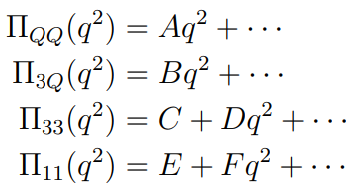
电弱精密测量检验
不同于夸克区的理论不确定性，电弱区可以进行精密测量从而
参数化。
这些测量值可以表示成oblique parameters – STU-线性组合的形式,
e.g. W mass

Slide 6
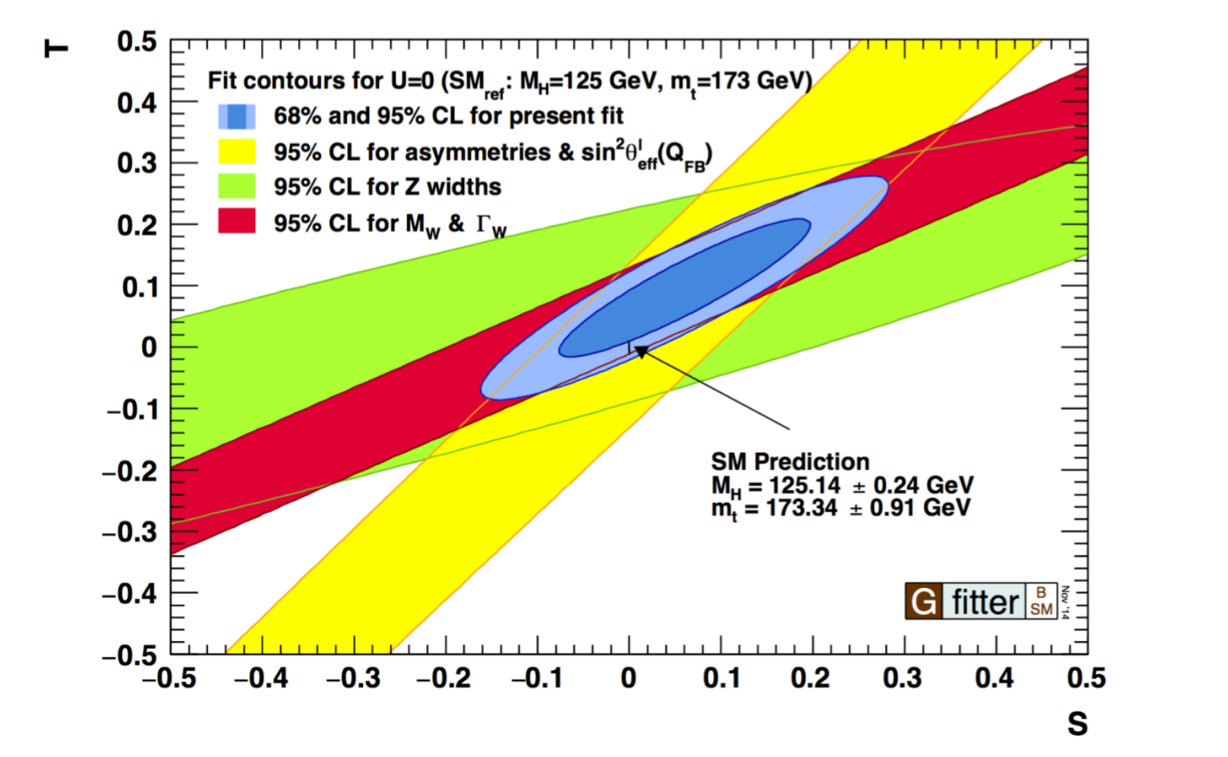
参数约束
通过不同测量值对STU的依赖，可以得到约束空间。
1209.2716

Slide 7
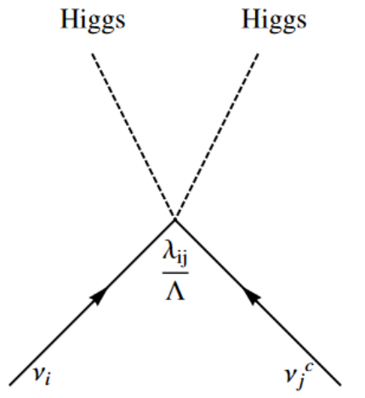
物理机制
RHNs：经典的Type-I Seesaw，实现中微
子的马约拉纳性质。难以触摸的10^15GeV。
VLL：第四代轻子二重态，矢量形式变换。
VLL –RHNs的良好混合？
有效理论：
质量劈裂&Custodial symmetry
UV完备的理论：B-L对称性自然地引入右手中微子。
拉式量：

Slide 8
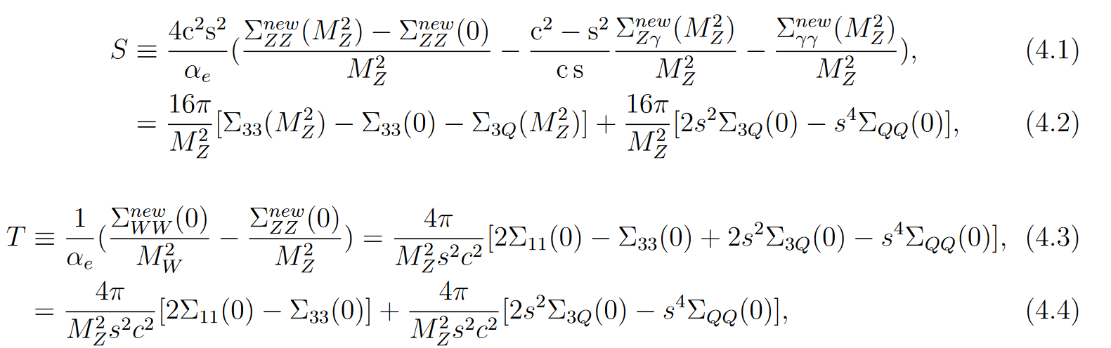
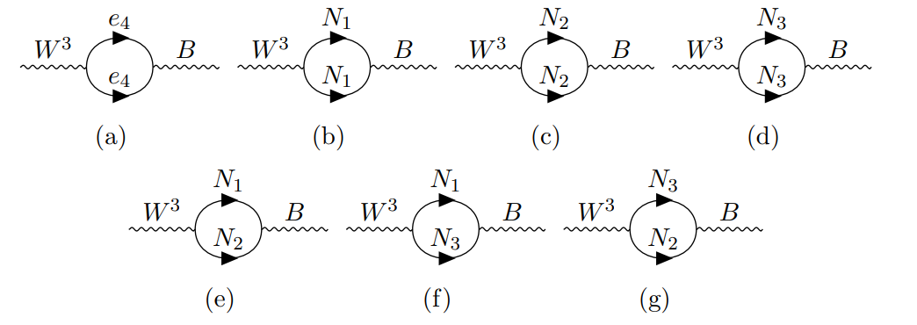
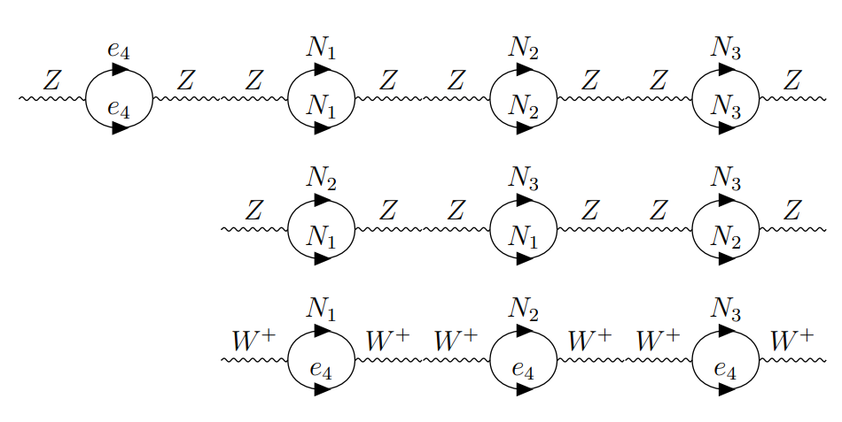
相应计算
马约拉纳质量的出现使VLL中性部分的左右手质量劈裂，RHNs也因此进入电弱相互作用中，产生可能的负贡献。
相关表达式和费曼图：

Slide 9
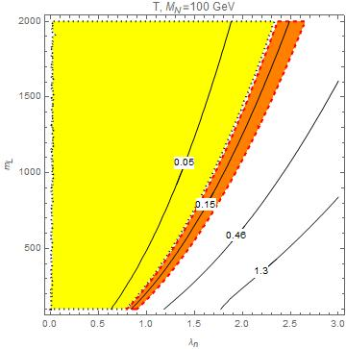
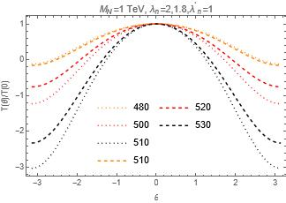
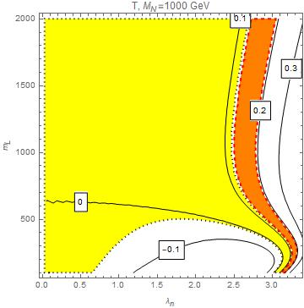
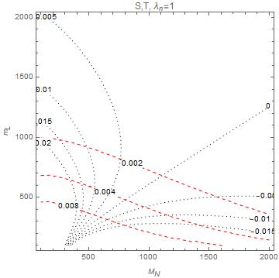
$m_{D}$&$m_{D}^{′}$
PDG&CDF-II

Slide 10
明德
厚学
创新
将完成的工作
类矢量下的味道结构和g-2
求是
HUST

Slide 11
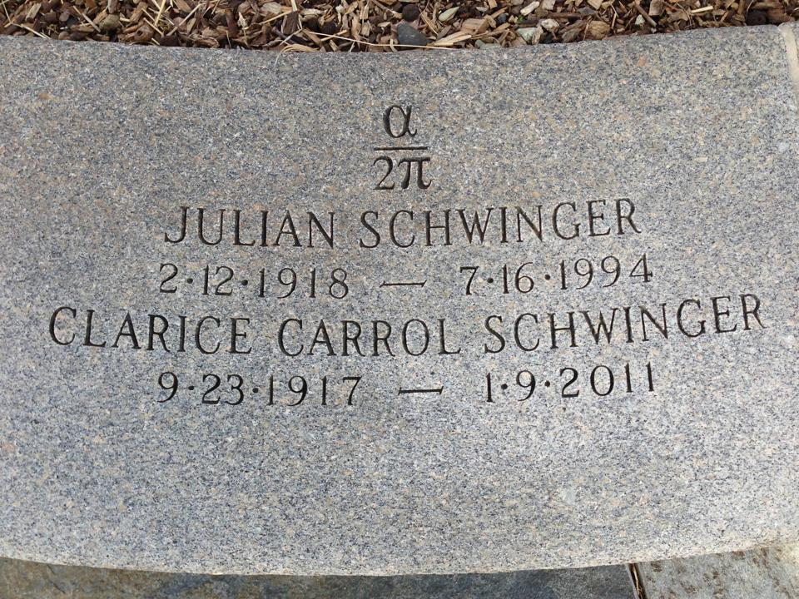
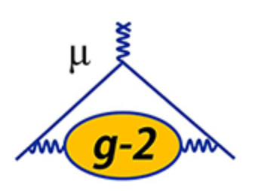
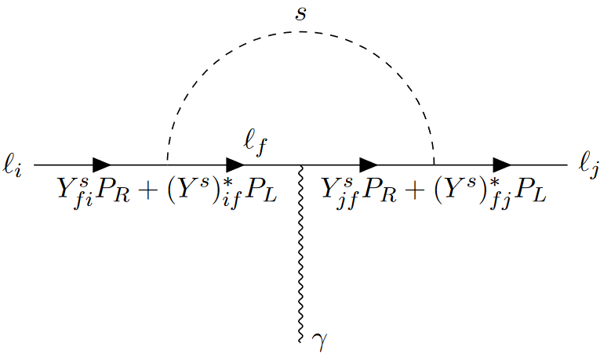
1905.11018 massive $Z^{′}$
非普适的B-L对称性和味道标量粒子诱导的耦合

Slide 12
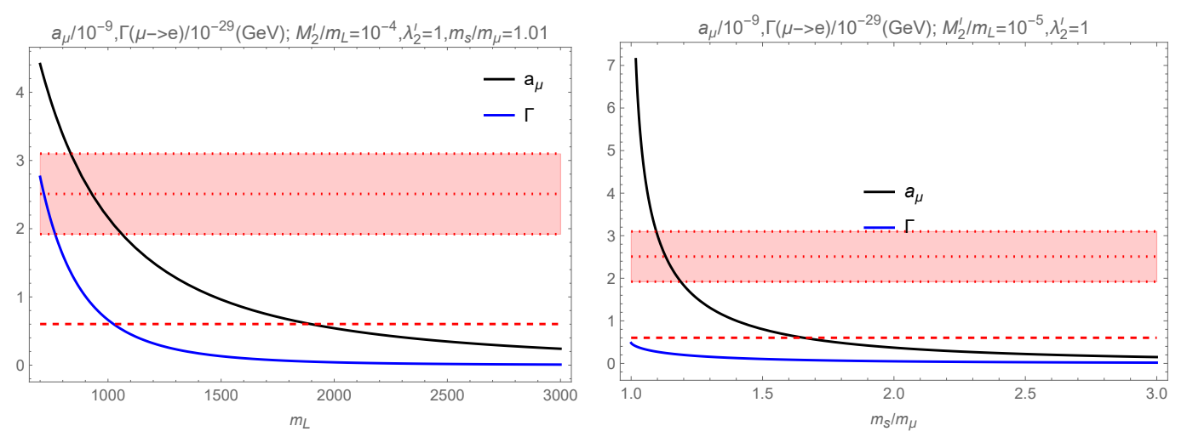
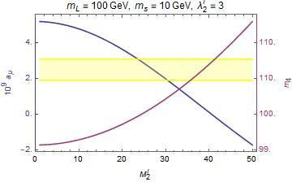

Slide 13
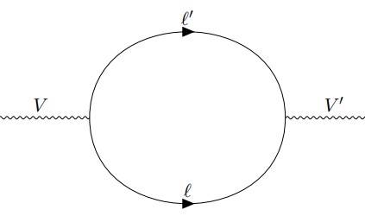
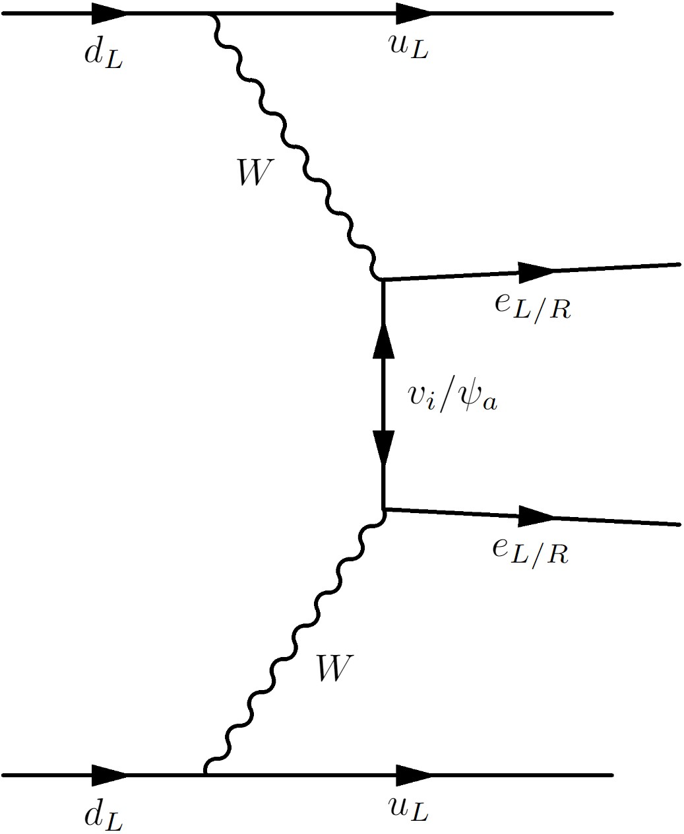
总结
在现有实验数据下对类矢量-seesaw模型进行了研究-可行区间/相位。
考虑减小圈压低以解释 muon g-2。
对无中微子双贝塔衰变的影响。

Slide 14
2024
武汉高能物理
青年论坛
明德厚学.求是创新

Slide 15
EW Precise Test
27个标准模型参数，过度约束。电弱精密测量检验，i.e. ($m_{H},m_{t}$)+3($g,g^{′},v$)。${(Δr)}_{SM}\text{=0.0381}$。
27个标准模型参数，过度约束
3($g,g^{′},v$)+($m_{H},m_{t}$)
电弱精密测量
反常和新物理
味道物理：
稀有衰变，
g-2,LFU

Slide 16
物理机制
质量劈裂&Custodial symmetry
UV完备的B-L模型
STU表达式和费曼图：

Slide 17
物理机制
RHNs：经典的Type-I Seesaw，实现中微
子的马约拉纳性质。难以触摸的10^15GeV。
VLL：第四代轻子二重态，矢量形式变换。
VLL –RHNs的良好混合？
有效理论：
质量劈裂&Custodial symmetry
UV完备的模型：B-L对称性自然地引入右手中微子
拉式量：

